Slide 1

ИМИТАЦИОННОЕ МОДЕЛИРОВАНИЕ
Лабораторная работа № 5
Сети Петри и задача обедающих философов
Куокконен Дарина Андреевна
НФИбд-01-23
Российский университет дружбы народов
имени Патриса Лумумбы · Москва · 2026
Notes:
Лабораторная работа № 5. Горизонт базового и параметрического экспериментов — 50; анимационного — 30. Использованы фиксированные начальные состояния генератора. Доля блокировок — наблюдаемая частота в выполненной серии.
[Sources]
- simulation-modeling-lab.pdf — глава «Аппарат сетей Петри».
- labs/lab05/project/src/dining_philosophers.jl — модель и алгоритмы.
- labs/lab05/project/scripts/01_dining_philosophers.jl — базовый эксперимент.
- labs/lab05/project/scripts/02_parameter_scan.jl — параметрическое исследование.
- labs/lab05/project/scripts/03_marking_animation.jl — анимационный опыт.
- labs/lab05/project/scripts/04_comparative_report.jl — анализ сохранённых CSV.
- labs/lab05/project/data — результаты вычислений.
[/Sources]

Slide 2
Вводная часть
• Конкурентный доступ к ограниченным ресурсам.
• Формализм позиций, переходов и маркировок.
• Классическая задача обедающих философов.
Лабораторная работа № 5
Notes:
Лабораторная работа № 5. Горизонт базового и параметрического экспериментов — 50; анимационного — 30. Использованы фиксированные начальные состояния генератора. Доля блокировок — наблюдаемая частота в выполненной серии.
[Sources]
- simulation-modeling-lab.pdf — глава «Аппарат сетей Петри».
- labs/lab05/project/src/dining_philosophers.jl — модель и алгоритмы.
- labs/lab05/project/scripts/01_dining_philosophers.jl — базовый эксперимент.
- labs/lab05/project/scripts/02_parameter_scan.jl — параметрическое исследование.
- labs/lab05/project/scripts/03_marking_animation.jl — анимационный опыт.
- labs/lab05/project/scripts/04_comparative_report.jl — анализ сохранённых CSV.
- labs/lab05/project/data — результаты вычислений.
[/Sources]

Slide 3
Цель — исследовать и предотвратить deadlock
Сравнить две сети Петри и проверить влияние арбитра на активность системы.
• построить сети для пяти философов;
• реализовать алгоритм Гиллеспи;
• получить детерминированную аппроксимацию;
• измерить число приёмов пищи и равномерность;
• выполнить серию из 960 траекторий;
• проверить модель автоматическими тестами.
Имитационное моделирование · лабораторная работа № 5
3
Notes:
Лабораторная работа № 5. Горизонт базового и параметрического экспериментов — 50; анимационного — 30. Использованы фиксированные начальные состояния генератора. Доля блокировок — наблюдаемая частота в выполненной серии.
[Sources]
- simulation-modeling-lab.pdf — глава «Аппарат сетей Петри».
- labs/lab05/project/src/dining_philosophers.jl — модель и алгоритмы.
- labs/lab05/project/scripts/01_dining_philosophers.jl — базовый эксперимент.
- labs/lab05/project/scripts/02_parameter_scan.jl — параметрическое исследование.
- labs/lab05/project/scripts/03_marking_animation.jl — анимационный опыт.
- labs/lab05/project/scripts/04_comparative_report.jl — анализ сохранённых CSV.
- labs/lab05/project/data — результаты вычислений.
[/Sources]

Slide 4
Сеть Петри задаёт ресурсы и атомарные события
N = (P, T, F, M₀)
C = I⁺ − I⁻
M ≥ I⁻[:, j]
M′ = M + C[:, j]
P — позиции; T — переходы.
Фишки обозначают доступные ресурсы и состояния.
Разрешённый переход изменяет маркировку атомарно.
M₀
C
начальная маркировка
матрица изменений
Имитационное моделирование · лабораторная работа № 5
4
Notes:
Лабораторная работа № 5. Горизонт базового и параметрического экспериментов — 50; анимационного — 30. Использованы фиксированные начальные состояния генератора. Доля блокировок — наблюдаемая частота в выполненной серии.
[Sources]
- simulation-modeling-lab.pdf — глава «Аппарат сетей Петри».
- labs/lab05/project/src/dining_philosophers.jl — модель и алгоритмы.
- labs/lab05/project/scripts/01_dining_philosophers.jl — базовый эксперимент.
- labs/lab05/project/scripts/02_parameter_scan.jl — параметрическое исследование.
- labs/lab05/project/scripts/03_marking_animation.jl — анимационный опыт.
- labs/lab05/project/scripts/04_comparative_report.jl — анализ сохранённых CSV.
- labs/lab05/project/data — результаты вычислений.
[/Sources]

Slide 5
Философу нужны две соседние вилки
Пять философов чередуют размышление, ожидание второй вилки и приём пищи.
• Thinkᵢ — философ размышляет;
• Hungryᵢ — удерживает левую вилку;
• Eatᵢ — удерживает обе вилки;
• Forkᵢ — вилка свободна;
• GetLeftᵢ и GetRightᵢ захватывают вилки;
• PutForksᵢ возвращает обе вилки.
Имитационное моделирование · лабораторная работа № 5
5
Notes:
Лабораторная работа № 5. Горизонт базового и параметрического экспериментов — 50; анимационного — 30. Использованы фиксированные начальные состояния генератора. Доля блокировок — наблюдаемая частота в выполненной серии.
[Sources]
- simulation-modeling-lab.pdf — глава «Аппарат сетей Петри».
- labs/lab05/project/src/dining_philosophers.jl — модель и алгоритмы.
- labs/lab05/project/scripts/01_dining_philosophers.jl — базовый эксперимент.
- labs/lab05/project/scripts/02_parameter_scan.jl — параметрическое исследование.
- labs/lab05/project/scripts/03_marking_animation.jl — анимационный опыт.
- labs/lab05/project/scripts/04_comparative_report.jl — анализ сохранённых CSV.
- labs/lab05/project/data — результаты вычислений.
[/Sources]

Slide 6
Модели
• Классическая сеть допускает циклическое ожидание.
• Арбитр ограничивает число начавших захват ресурсов.
• Обе сети используют один алгоритм событий.
Лабораторная работа № 5
Notes:
Лабораторная работа № 5. Горизонт базового и параметрического экспериментов — 50; анимационного — 30. Использованы фиксированные начальные состояния генератора. Доля блокировок — наблюдаемая частота в выполненной серии.
[Sources]
- simulation-modeling-lab.pdf — глава «Аппарат сетей Петри».
- labs/lab05/project/src/dining_philosophers.jl — модель и алгоритмы.
- labs/lab05/project/scripts/01_dining_philosophers.jl — базовый эксперимент.
- labs/lab05/project/scripts/02_parameter_scan.jl — параметрическое исследование.
- labs/lab05/project/scripts/03_marking_animation.jl — анимационный опыт.
- labs/lab05/project/scripts/04_comparative_report.jl — анализ сохранённых CSV.
- labs/lab05/project/data — результаты вычислений.
[/Sources]

Slide 7
Классическая сеть может потерять активность
Thinkᵢ + Forkᵢ
→ Hungryᵢ
Hungryᵢ + Forkᵢ₊₁
→ Eatᵢ
Eatᵢ → Thinkᵢ + Forkᵢ + Forkᵢ₊₁
Если каждый философ удерживает левую вилку, свободных вилок не остаётся.
Ни один GetRightᵢ не разрешён.
Сеть попадает в глобальный deadlock.
5
0
занятых вилок
разрешённых событий
Имитационное моделирование · лабораторная работа № 5
7
Notes:
Лабораторная работа № 5. Горизонт базового и параметрического экспериментов — 50; анимационного — 30. Использованы фиксированные начальные состояния генератора. Доля блокировок — наблюдаемая частота в выполненной серии.
[Sources]
- simulation-modeling-lab.pdf — глава «Аппарат сетей Петри».
- labs/lab05/project/src/dining_philosophers.jl — модель и алгоритмы.
- labs/lab05/project/scripts/01_dining_philosophers.jl — базовый эксперимент.
- labs/lab05/project/scripts/02_parameter_scan.jl — параметрическое исследование.
- labs/lab05/project/scripts/03_marking_animation.jl — анимационный опыт.
- labs/lab05/project/scripts/04_comparative_report.jl — анализ сохранённых CSV.
- labs/lab05/project/data — результаты вычислений.
[/Sources]

Slide 8
Арбитр разрывает цикл ожидания
M₀(Arbiter) = N − 1
GetLeftᵢ: Arbiter − 1
PutForksᵢ: Arbiter + 1
N = 5 → 4 разрешения
Одновременно начать захват могут не более N − 1 философов.
Хотя бы один остаётся вне цикла ожидания.
Глобальный deadlock невозможен.
4
N − 1
фишки арбитра
предел конкуренции
Имитационное моделирование · лабораторная работа № 5
8
Notes:
Лабораторная работа № 5. Горизонт базового и параметрического экспериментов — 50; анимационного — 30. Использованы фиксированные начальные состояния генератора. Доля блокировок — наблюдаемая частота в выполненной серии.
[Sources]
- simulation-modeling-lab.pdf — глава «Аппарат сетей Петри».
- labs/lab05/project/src/dining_philosophers.jl — модель и алгоритмы.
- labs/lab05/project/scripts/01_dining_philosophers.jl — базовый эксперимент.
- labs/lab05/project/scripts/02_parameter_scan.jl — параметрическое исследование.
- labs/lab05/project/scripts/03_marking_animation.jl — анимационный опыт.
- labs/lab05/project/scripts/04_comparative_report.jl — анализ сохранённых CSV.
- labs/lab05/project/data — результаты вычислений.
[/Sources]

Slide 9
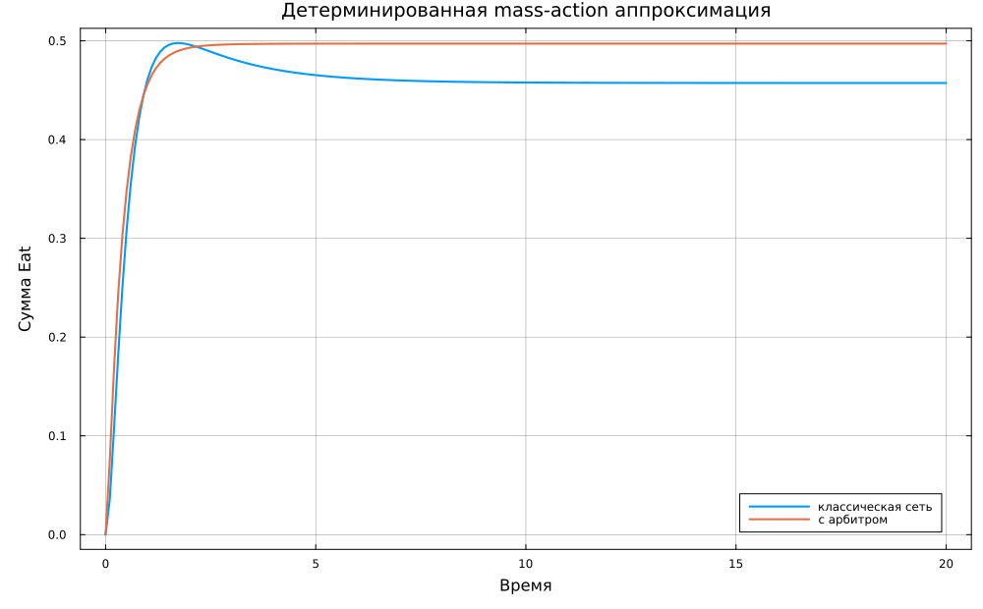
Матрица инцидентности описывает переходы
Столбец — одно событие.
Отрицательный элемент: расход фишки.
Положительный: добавление.
В модификации добавляется строка Arbiter.
Имитационное моделирование · лабораторная работа № 5
9
Notes:
Лабораторная работа № 5. Горизонт базового и параметрического экспериментов — 50; анимационного — 30. Использованы фиксированные начальные состояния генератора. Доля блокировок — наблюдаемая частота в выполненной серии. Иллюстрации: 05-plot.png.
[Sources]
- simulation-modeling-lab.pdf — глава «Аппарат сетей Петри».
- labs/lab05/project/src/dining_philosophers.jl — модель и алгоритмы.
- labs/lab05/project/scripts/01_dining_philosophers.jl — базовый эксперимент.
- labs/lab05/project/scripts/02_parameter_scan.jl — параметрическое исследование.
- labs/lab05/project/scripts/03_marking_animation.jl — анимационный опыт.
- labs/lab05/project/scripts/04_comparative_report.jl — анализ сохранённых CSV.
- labs/lab05/project/data — результаты вычислений.
[/Sources]

Slide 10
Алгоритм Гиллеспи выбирает время и событие
a₀ = Σⱼ λⱼ
Δt ~ Exp(a₀)
P(J = j) = λⱼ / a₀
M ← M + C[:, J]
Суммируются интенсивности только разрешённых переходов.
При a₀ = 0 фиксируется deadlock.
Горизонт эксперимента: 50 единиц времени.
2 / 1 / 1,4
50
интенсивности событий
горизонт времени
Имитационное моделирование · лабораторная работа № 5
10
Notes:
Лабораторная работа № 5. Горизонт базового и параметрического экспериментов — 50; анимационного — 30. Использованы фиксированные начальные состояния генератора. Доля блокировок — наблюдаемая частота в выполненной серии.
[Sources]
- simulation-modeling-lab.pdf — глава «Аппарат сетей Петри».
- labs/lab05/project/src/dining_philosophers.jl — модель и алгоритмы.
- labs/lab05/project/scripts/01_dining_philosophers.jl — базовый эксперимент.
- labs/lab05/project/scripts/02_parameter_scan.jl — параметрическое исследование.
- labs/lab05/project/scripts/03_marking_animation.jl — анимационный опыт.
- labs/lab05/project/scripts/04_comparative_report.jl — анализ сохранённых CSV.
- labs/lab05/project/data — результаты вычислений.
[/Sources]

Slide 11
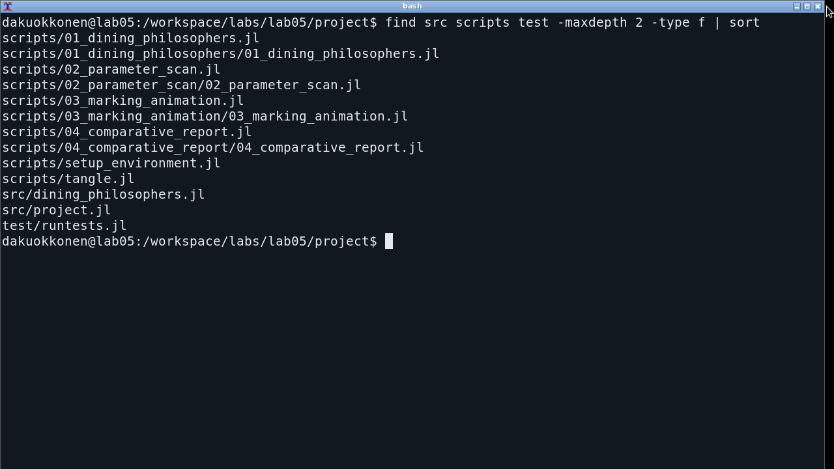
Четыре сценария проходят один конвейер
Literate.jl → Julia → Jupyter → Quarto
Базовая модель
Серия параметров
Анимация маркировки
Анализ сохранённых CSV
4 выполненных блокнота
56 проверок.
Имитационное моделирование · лабораторная работа № 5
11
Notes:
Лабораторная работа № 5. Горизонт базового и параметрического экспериментов — 50; анимационного — 30. Использованы фиксированные начальные состояния генератора. Доля блокировок — наблюдаемая частота в выполненной серии. Иллюстрации: 02-terminal.png.
[Sources]
- simulation-modeling-lab.pdf — глава «Аппарат сетей Петри».
- labs/lab05/project/src/dining_philosophers.jl — модель и алгоритмы.
- labs/lab05/project/scripts/01_dining_philosophers.jl — базовый эксперимент.
- labs/lab05/project/scripts/02_parameter_scan.jl — параметрическое исследование.
- labs/lab05/project/scripts/03_marking_animation.jl — анимационный опыт.
- labs/lab05/project/scripts/04_comparative_report.jl — анализ сохранённых CSV.
- labs/lab05/project/data — результаты вычислений.
[/Sources]

Slide 12
Результаты
• Базовый эксперимент для пяти философов.
• Сравнение дискретных маркировок и ODE.
• Параметрическая серия для N от 3 до 8.
Лабораторная работа № 5
Notes:
Лабораторная работа № 5. Горизонт базового и параметрического экспериментов — 50; анимационного — 30. Использованы фиксированные начальные состояния генератора. Доля блокировок — наблюдаемая частота в выполненной серии.
[Sources]
- simulation-modeling-lab.pdf — глава «Аппарат сетей Петри».
- labs/lab05/project/src/dining_philosophers.jl — модель и алгоритмы.
- labs/lab05/project/scripts/01_dining_philosophers.jl — базовый эксперимент.
- labs/lab05/project/scripts/02_parameter_scan.jl — параметрическое исследование.
- labs/lab05/project/scripts/03_marking_animation.jl — анимационный опыт.
- labs/lab05/project/scripts/04_comparative_report.jl — анализ сохранённых CSV.
- labs/lab05/project/data — результаты вычислений.
[/Sources]

Slide 13
В базовом опыте арбитр сохраняет работу сети
При одинаковых интенсивностях 2,0 / 1,0 / 1,4 варианты дают разные исходы.
Показатель Классическая С арбитром
Deadlock да нет
Число событий 5 98
Приёмы пищи 0 31
Индекс Джейна 0,0000 0,9109
Горизонт моделирования: 50 единиц времени.
Имитационное моделирование · лабораторная работа № 5
13
Notes:
Лабораторная работа № 5. Горизонт базового и параметрического экспериментов — 50; анимационного — 30. Использованы фиксированные начальные состояния генератора. Доля блокировок — наблюдаемая частота в выполненной серии.
[Sources]
- simulation-modeling-lab.pdf — глава «Аппарат сетей Петри».
- labs/lab05/project/src/dining_philosophers.jl — модель и алгоритмы.
- labs/lab05/project/scripts/01_dining_philosophers.jl — базовый эксперимент.
- labs/lab05/project/scripts/02_parameter_scan.jl — параметрическое исследование.
- labs/lab05/project/scripts/03_marking_animation.jl — анимационный опыт.
- labs/lab05/project/scripts/04_comparative_report.jl — анализ сохранённых CSV.
- labs/lab05/project/data — результаты вычислений.
[/Sources]

Slide 14
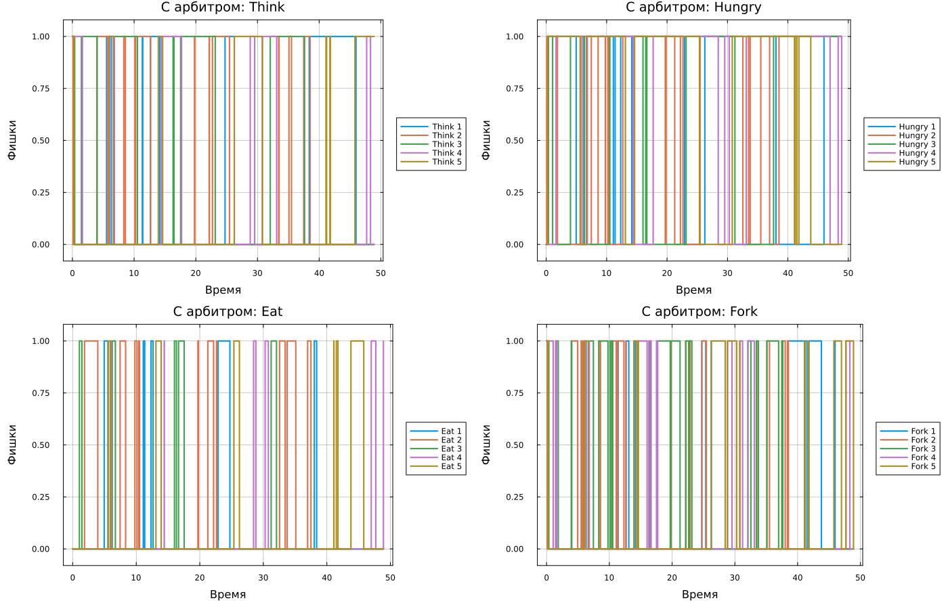
Классическая маркировка замирает после пяти событий
0,5973
время deadlock
5
событий до остановки
0
завершённых приёмов пищи
Все пять левых вилок захвачены.
Имитационное моделирование · лабораторная работа № 5
14
Notes:
Лабораторная работа № 5. Горизонт базового и параметрического экспериментов — 50; анимационного — 30. Использованы фиксированные начальные состояния генератора. Доля блокировок — наблюдаемая частота в выполненной серии. Иллюстрации: 01-plot.png.
[Sources]
- simulation-modeling-lab.pdf — глава «Аппарат сетей Петри».
- labs/lab05/project/src/dining_philosophers.jl — модель и алгоритмы.
- labs/lab05/project/scripts/01_dining_philosophers.jl — базовый эксперимент.
- labs/lab05/project/scripts/02_parameter_scan.jl — параметрическое исследование.
- labs/lab05/project/scripts/03_marking_animation.jl — анимационный опыт.
- labs/lab05/project/scripts/04_comparative_report.jl — анализ сохранённых CSV.
- labs/lab05/project/data — результаты вычислений.
[/Sources]

Slide 15
Арбитр поддерживает смену маркировок
98
событий
31
приём пищи
0,9109
индекс Джейна
Последнее событие при t = 48,9047.
Имитационное моделирование · лабораторная работа № 5
15
Notes:
Лабораторная работа № 5. Горизонт базового и параметрического экспериментов — 50; анимационного — 30. Использованы фиксированные начальные состояния генератора. Доля блокировок — наблюдаемая частота в выполненной серии. Иллюстрации: 02-plot.png.
[Sources]
- simulation-modeling-lab.pdf — глава «Аппарат сетей Петри».
- labs/lab05/project/src/dining_philosophers.jl — модель и алгоритмы.
- labs/lab05/project/scripts/01_dining_philosophers.jl — базовый эксперимент.
- labs/lab05/project/scripts/02_parameter_scan.jl — параметрическое исследование.
- labs/lab05/project/scripts/03_marking_animation.jl — анимационный опыт.
- labs/lab05/project/scripts/04_comparative_report.jl — анализ сохранённых CSV.
- labs/lab05/project/data — результаты вычислений.
[/Sources]

Slide 16
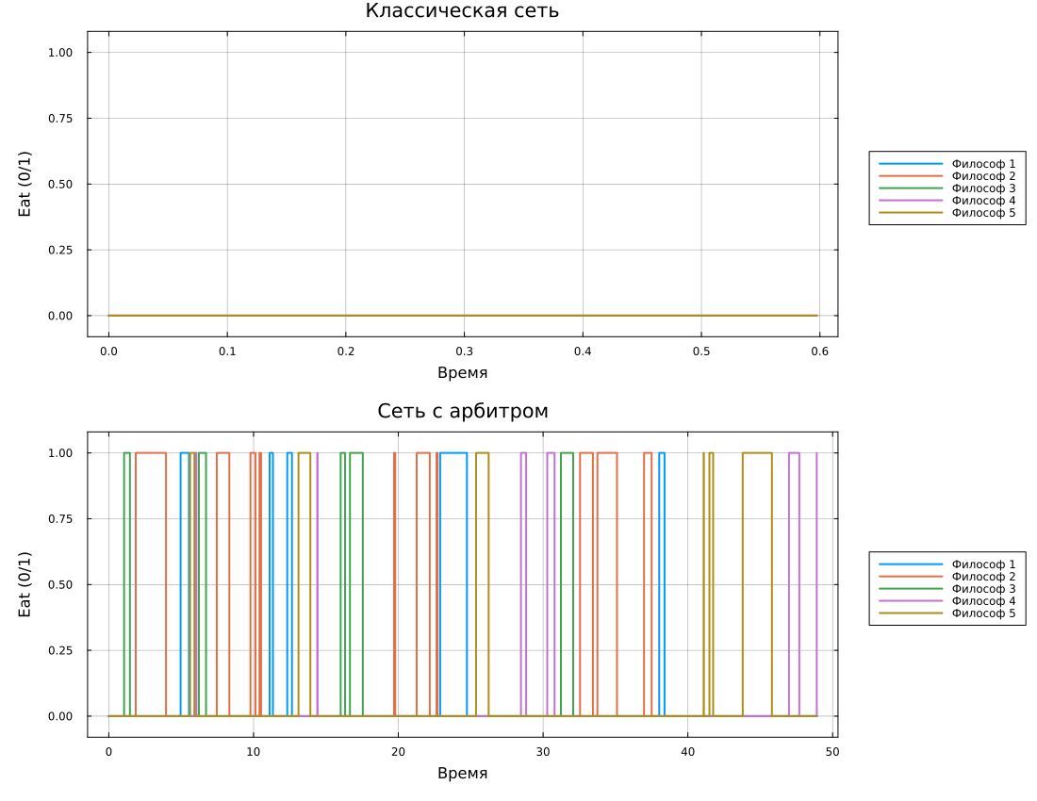
Отдельный сценарий анализирует сохранённые CSV
Классическая сеть:
6 строк, deadlock.
С арбитром:
99 строк, сеть активна.
Нового расчёта нет.
04_comparative_report.jl проверяет данные и сопоставляет Eatᵢ.
Имитационное моделирование · лабораторная работа № 5
16
Notes:
Лабораторная работа № 5. Горизонт базового и параметрического экспериментов — 50; анимационного — 30. Использованы фиксированные начальные состояния генератора. Доля блокировок — наблюдаемая частота в выполненной серии. Иллюстрации: 03-plot.png.
[Sources]
- simulation-modeling-lab.pdf — глава «Аппарат сетей Петри».
- labs/lab05/project/src/dining_philosophers.jl — модель и алгоритмы.
- labs/lab05/project/scripts/01_dining_philosophers.jl — базовый эксперимент.
- labs/lab05/project/scripts/02_parameter_scan.jl — параметрическое исследование.
- labs/lab05/project/scripts/03_marking_animation.jl — анимационный опыт.
- labs/lab05/project/scripts/04_comparative_report.jl — анализ сохранённых CSV.
- labs/lab05/project/data — результаты вычислений.
[/Sources]

Slide 17
Анимация показывает образование deadlock
Классическая сеть:
N = 3, горизонт 30.
6 событий до deadlock
при t = 2,425484.
Арбитр: 36 событий
без блокировки.
Имитационное моделирование · лабораторная работа № 5
17
Notes:
Лабораторная работа № 5. Горизонт базового и параметрического экспериментов — 50; анимационного — 30. Использованы фиксированные начальные состояния генератора. Доля блокировок — наблюдаемая частота в выполненной серии. Иллюстрации: 08-plot.png.
[Sources]
- simulation-modeling-lab.pdf — глава «Аппарат сетей Петри».
- labs/lab05/project/src/dining_philosophers.jl — модель и алгоритмы.
- labs/lab05/project/scripts/01_dining_philosophers.jl — базовый эксперимент.
- labs/lab05/project/scripts/02_parameter_scan.jl — параметрическое исследование.
- labs/lab05/project/scripts/03_marking_animation.jl — анимационный опыт.
- labs/lab05/project/scripts/04_comparative_report.jl — анализ сохранённых CSV.
- labs/lab05/project/data — результаты вычислений.
[/Sources]

Slide 18
ODE дополняет дискретную траекторию
Массовое действие задаёт непрерывные потоки.
Решение не является целочисленной маркировкой.
ODE не заменяет проверку дискретного deadlock.
Имитационное моделирование · лабораторная работа № 5
18
Notes:
Лабораторная работа № 5. Горизонт базового и параметрического экспериментов — 50; анимационного — 30. Использованы фиксированные начальные состояния генератора. Доля блокировок — наблюдаемая частота в выполненной серии. Иллюстрации: 04-plot.png.
[Sources]
- simulation-modeling-lab.pdf — глава «Аппарат сетей Петри».
- labs/lab05/project/src/dining_philosophers.jl — модель и алгоритмы.
- labs/lab05/project/scripts/01_dining_philosophers.jl — базовый эксперимент.
- labs/lab05/project/scripts/02_parameter_scan.jl — параметрическое исследование.
- labs/lab05/project/scripts/03_marking_animation.jl — анимационный опыт.
- labs/lab05/project/scripts/04_comparative_report.jl — анализ сохранённых CSV.
- labs/lab05/project/data — результаты вычислений.
[/Sources]

Slide 19
Параметрическая серия включает 960 траекторий
Проверяется влияние числа философов и интенсивности захвата левой вилки.
• N = 3, 4, 5, 6, 7, 8;
• λL = 1,0; 1,5; 2,0; 3,0;
• 20 повторов каждой комбинации;
• два варианта сети;
• горизонт каждого прогона: 50;
• фиксированные начальные состояния генератора.
Имитационное моделирование · лабораторная работа № 5
19
Notes:
Лабораторная работа № 5. Горизонт базового и параметрического экспериментов — 50; анимационного — 30. Использованы фиксированные начальные состояния генератора. Доля блокировок — наблюдаемая частота в выполненной серии.
[Sources]
- simulation-modeling-lab.pdf — глава «Аппарат сетей Петри».
- labs/lab05/project/src/dining_philosophers.jl — модель и алгоритмы.
- labs/lab05/project/scripts/01_dining_philosophers.jl — базовый эксперимент.
- labs/lab05/project/scripts/02_parameter_scan.jl — параметрическое исследование.
- labs/lab05/project/scripts/03_marking_animation.jl — анимационный опыт.
- labs/lab05/project/scripts/04_comparative_report.jl — анализ сохранённых CSV.
- labs/lab05/project/data — результаты вычислений.
[/Sources]

Slide 20
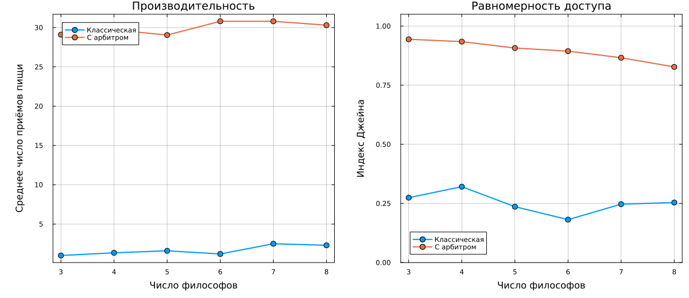
В серии deadlock наблюдался только без арбитра
Доля остановок:
Классическая: 1,0
С арбитром: 0,0
Всего 960 прогонов.
Это наблюдаемая частота на заданном горизонте, а не оценка для всех возможных запусков.
Имитационное моделирование · лабораторная работа № 5
20
Notes:
Лабораторная работа № 5. Горизонт базового и параметрического экспериментов — 50; анимационного — 30. Использованы фиксированные начальные состояния генератора. Доля блокировок — наблюдаемая частота в выполненной серии. Иллюстрации: 06-plot.png.
[Sources]
- simulation-modeling-lab.pdf — глава «Аппарат сетей Петри».
- labs/lab05/project/src/dining_philosophers.jl — модель и алгоритмы.
- labs/lab05/project/scripts/01_dining_philosophers.jl — базовый эксперимент.
- labs/lab05/project/scripts/02_parameter_scan.jl — параметрическое исследование.
- labs/lab05/project/scripts/03_marking_animation.jl — анимационный опыт.
- labs/lab05/project/scripts/04_comparative_report.jl — анализ сохранённых CSV.
- labs/lab05/project/data — результаты вычислений.
[/Sources]

Slide 21
Рабочая сеть сохраняет производительность
При λL = 2:
29–31 приём пищи
в среднем.
Индекс Джейна:
0,83–0,94.
Увеличение числа участников распределяет ограниченный ресурс между большим числом философов.
Имитационное моделирование · лабораторная работа № 5
21
Notes:
Лабораторная работа № 5. Горизонт базового и параметрического экспериментов — 50; анимационного — 30. Использованы фиксированные начальные состояния генератора. Доля блокировок — наблюдаемая частота в выполненной серии. Иллюстрации: 07-plot.png.
[Sources]
- simulation-modeling-lab.pdf — глава «Аппарат сетей Петри».
- labs/lab05/project/src/dining_philosophers.jl — модель и алгоритмы.
- labs/lab05/project/scripts/01_dining_philosophers.jl — базовый эксперимент.
- labs/lab05/project/scripts/02_parameter_scan.jl — параметрическое исследование.
- labs/lab05/project/scripts/03_marking_animation.jl — анимационный опыт.
- labs/lab05/project/scripts/04_comparative_report.jl — анализ сохранённых CSV.
- labs/lab05/project/data — результаты вычислений.
[/Sources]

Slide 22
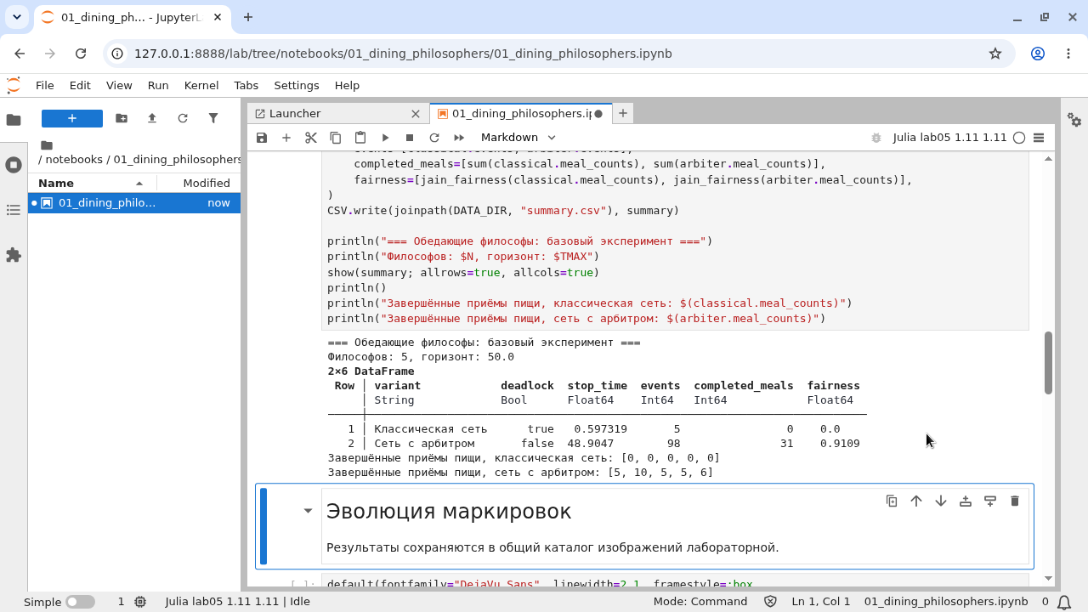
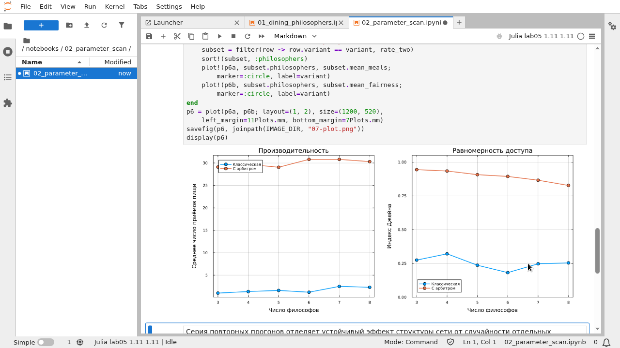
Блокноты сохраняют код и фактические результаты
Базовая траектория
Параметрическая серия
Имитационное моделирование · лабораторная работа № 5
22
Notes:
Лабораторная работа № 5. Горизонт базового и параметрического экспериментов — 50; анимационного — 30. Использованы фиксированные начальные состояния генератора. Доля блокировок — наблюдаемая частота в выполненной серии. Иллюстрации: 01-jupyter.png, 02-jupyter.png.
[Sources]
- simulation-modeling-lab.pdf — глава «Аппарат сетей Петри».
- labs/lab05/project/src/dining_philosophers.jl — модель и алгоритмы.
- labs/lab05/project/scripts/01_dining_philosophers.jl — базовый эксперимент.
- labs/lab05/project/scripts/02_parameter_scan.jl — параметрическое исследование.
- labs/lab05/project/scripts/03_marking_animation.jl — анимационный опыт.
- labs/lab05/project/scripts/04_comparative_report.jl — анализ сохранённых CSV.
- labs/lab05/project/data — результаты вычислений.
[/Sources]

Slide 23
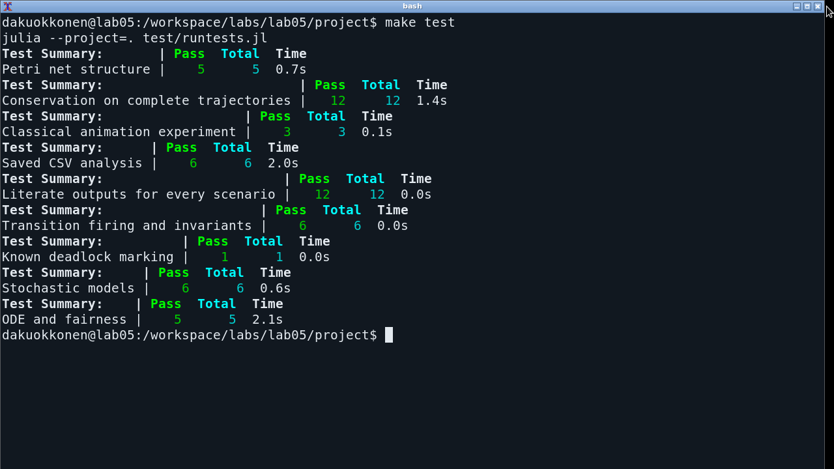
Все 56 проверок модели пройдены
✓ структура и переходы
✓ инварианты ресурсов
✓ классический deadlock
✓ анимация при N = 3
✓ анализ сохранённых CSV
✓ ODE и индекс Джейна
✓ форматы 4 сценариев
Ошибок не обнаружено.
Имитационное моделирование · лабораторная работа № 5
23
Notes:
Лабораторная работа № 5. Горизонт базового и параметрического экспериментов — 50; анимационного — 30. Использованы фиксированные начальные состояния генератора. Доля блокировок — наблюдаемая частота в выполненной серии. Иллюстрации: 03-terminal.png.
[Sources]
- simulation-modeling-lab.pdf — глава «Аппарат сетей Петри».
- labs/lab05/project/src/dining_philosophers.jl — модель и алгоритмы.
- labs/lab05/project/scripts/01_dining_philosophers.jl — базовый эксперимент.
- labs/lab05/project/scripts/02_parameter_scan.jl — параметрическое исследование.
- labs/lab05/project/scripts/03_marking_animation.jl — анимационный опыт.
- labs/lab05/project/scripts/04_comparative_report.jl — анализ сохранённых CSV.
- labs/lab05/project/data — результаты вычислений.
[/Sources]

Slide 24
Заключение
• Классическая стратегия допускает глобальную остановку.
• Арбитр устраняет цикл захвата всех вилок.
• Данные, блокноты и тесты согласуются с устройством сети.
Лабораторная работа № 5
Notes:
Лабораторная работа № 5. Горизонт базового и параметрического экспериментов — 50; анимационного — 30. Использованы фиксированные начальные состояния генератора. Доля блокировок — наблюдаемая частота в выполненной серии.
[Sources]
- simulation-modeling-lab.pdf — глава «Аппарат сетей Петри».
- labs/lab05/project/src/dining_philosophers.jl — модель и алгоритмы.
- labs/lab05/project/scripts/01_dining_philosophers.jl — базовый эксперимент.
- labs/lab05/project/scripts/02_parameter_scan.jl — параметрическое исследование.
- labs/lab05/project/scripts/03_marking_animation.jl — анимационный опыт.
- labs/lab05/project/scripts/04_comparative_report.jl — анализ сохранённых CSV.
- labs/lab05/project/data — результаты вычислений.
[/Sources]

Slide 25
Арбитр устраняет deadlock,
но не гарантирует равномерность
• Классическая сеть остановилась после 5 событий.
• Сеть с арбитром завершила 31 приём пищи.
• 960 прогонов показали различие двух структур.
• Индекс Джейна базового опыта — 0,9109.
• Получены Julia, IPYNB, QMD, DOCX, PDF, HTML и PPTX.
Лабораторная работа № 5
Notes:
Лабораторная работа № 5. Горизонт базового и параметрического экспериментов — 50; анимационного — 30. Использованы фиксированные начальные состояния генератора. Доля блокировок — наблюдаемая частота в выполненной серии.
[Sources]
- simulation-modeling-lab.pdf — глава «Аппарат сетей Петри».
- labs/lab05/project/src/dining_philosophers.jl — модель и алгоритмы.
- labs/lab05/project/scripts/01_dining_philosophers.jl — базовый эксперимент.
- labs/lab05/project/scripts/02_parameter_scan.jl — параметрическое исследование.
- labs/lab05/project/scripts/03_marking_animation.jl — анимационный опыт.
- labs/lab05/project/scripts/04_comparative_report.jl — анализ сохранённых CSV.
- labs/lab05/project/data — результаты вычислений.
[/Sources]

